Slide 1


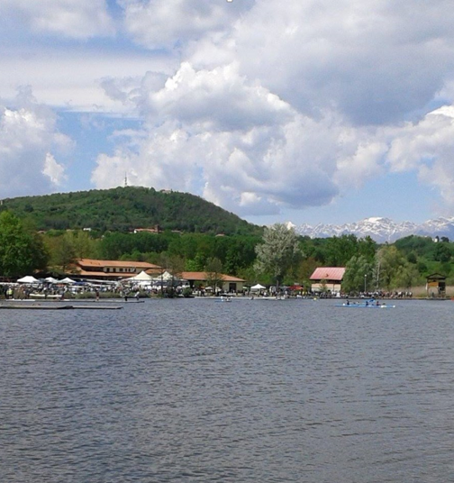
LAGO DI CANDIA
24 Febbraio 2019
S.S.D. LAGO DI CANDIA SPORT a.r.l.
Via Sottorivara, 2 – 10010 CANDIA C.SE (TO)
e-mail: lagodicandiasport@vodafone.it - www.lagodicandiasport@jimdo.com
CAMPIONATO REGIONALE
DI FONDO mt. 5.000
CANOAGIOVANI
mt. 2.000
dalle ore 11.00 alle ore 16.00

